Slide 1
Формирование жизненных компетенций детей начальной школы с ОВЗ для более успешной социальной адаптации.

Slide 2
Коммуникативные компетенции
– Умение оказывать и принимать знаки внимания (комплименты) от сверстника.
– Реагирование на справедливую критику.
– Реагирование на несправедливую критику.
– Реагирование па задевающее, провоцирующее поведение со стороны собеседника.

Slide 3
Коммуникативные компетенции
– Умение обратиться к сверстнику с просьбой.
– Умение ответить отказом на чужую просьбу, сказать «нет».
– Умение самому принимать сочувствие и поддержку со стороны сверстников.
– Умение вступить в контакт с другим человеком, контактность.
– Реагирование на попытку вступить с тобой в контакт.

Slide 4
Теория связной речи Н.И. Жинкина и Т.А. Ладыженской
Умение раскрывать тему высказывания.
Умение раскрывать основную мысль высказывания.
Умение собирать материал к высказыванию.
Умение систематизировать собранный к высказыванию материал.
Умение строить высказывание в определенной композиционной форме.
Умение выражать свои мысли правильно (с точки зрения норм литературного языка), точно, ясно и по возможности ярко.

Slide 5
На уроках письма
объясни пословицы: Много снега- много хлеба. Хлеб -всему голова.
Допиши словечко: Взял покупки гражданин и покинул.....
Объясни значение слов: соедини стрелками.
Метель буран, вьюга,
Свежесть жара, духота
Ребята прохлада, битва
Бой школьники, дело
Зной холодок, труд, пурга.

Slide 6
Работа над формированием связной речи
Построение предложения из разрозненных слов. (видеть, белочку, маленькая, дети, лес, в).
Распространение предложения с помощью вопросов.
«Птицы вернулись». – «Какие птицы?» - «Перелётные птицы вернулись». - «Откуда вернулись?» - «Перелётные птицы вернулись из тёплых стран». – «Куда вернулись?» - «Перелётные птицы вернулись их тёплых стран в свои родные гнёзда».

Slide 7
Работа над формированием связной речи
Построение сложных предложений из нескольких различных элементов.
Дано начало предложения: «Петя поехал в горный лагерь,…», затем предлагается несколько вариантов закончить его:
- и мама осталась одна дома;
- а Саша отправился с отцом в Москву;
- чтобы там заняться альпинизмом;
- потому что он ещё не бывал в горах.

Slide 8
На уроках развития речи
Работа по уточнению и развитию словарного запаса.
Обогащение словаря.
Уточнение словаря.
Активизация словаря.
Устранение нелитературных слов.

Slide 9
Работа по уточнению и развитию словарного запаса.
1) словообразовательный анализ
: «От какого слова образовано это слово?» или: «Почему так назвали подосиновик?»
2) подбор синонимов: стучит- шумит, большой - огромный;
3) подбор антонимической пары: старт – финиш, хорошо – плохо.
4) работа с многозначными словами: идут часы – идут дети – идёт строительство.
5) Подбор слов-признаков и действий , подходящих по смыслу. Дождь: сильный, проливной, крупный, …., …;
идет, начинается, …, ….
Небо: синее, голубое, прозрачное, хмурое, …, …;
розовеет, хмурится, покрыто облаками, …, ….

Slide 10
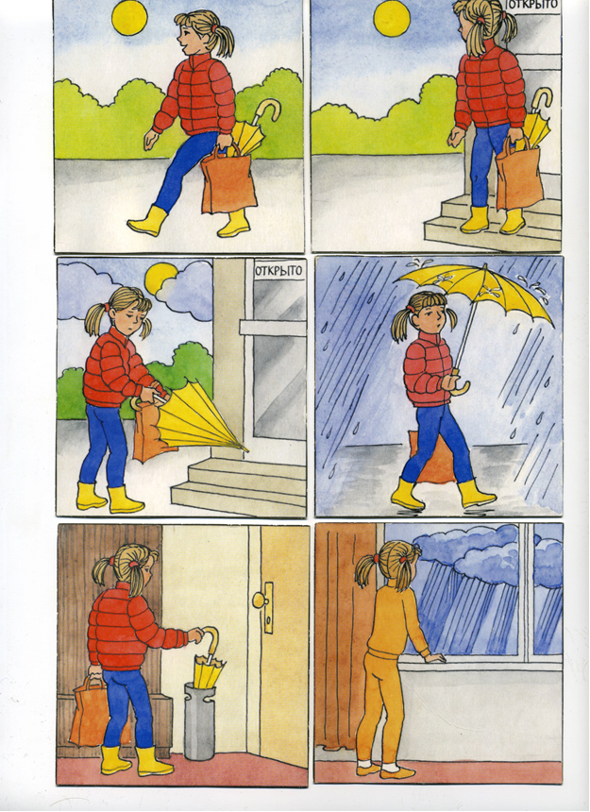
Дидактические игры
«Установи последовательность
событий»

Slide 11
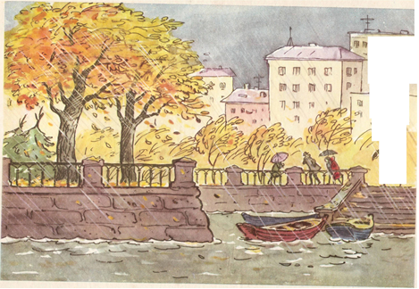
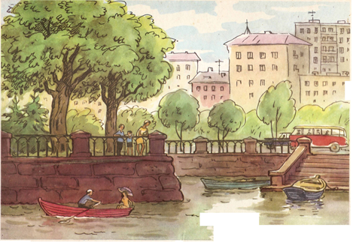
Дидактические игры
«Найди различия»

Slide 12
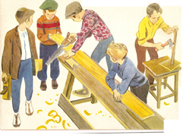
Дидактические игры
«Подбери действие к помещению»

Slide 13
Работа над формированием связной речи

Slide 14
На уроках чтения
Чтение образцов, отработка интонации
Составление предложений, аналогичных данным, но на другую тему.
Здравствуй лес, дремучий лес,
Полный сказок и чудес!
Здравствуй, утро! ---------
Здравствуй, луг!------------

Slide 15
Формирование диалогового общения
1. Ролевое чтение.
2. Ролевые диалоги.
3. Работа в парах.
4. Придумать разговор героев произведения по телефону.
5. Инсценирование произведения.

Slide 16
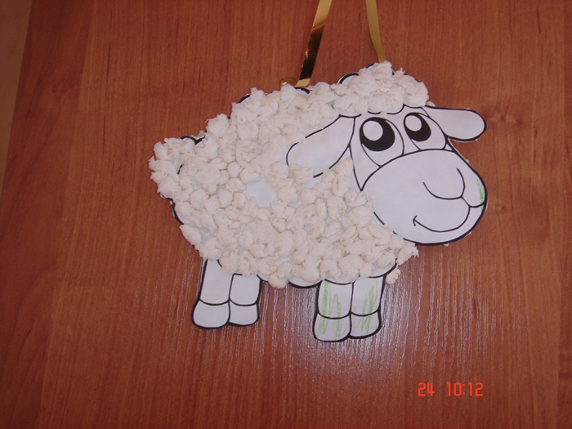
На уроках трудового обучения

Slide 17
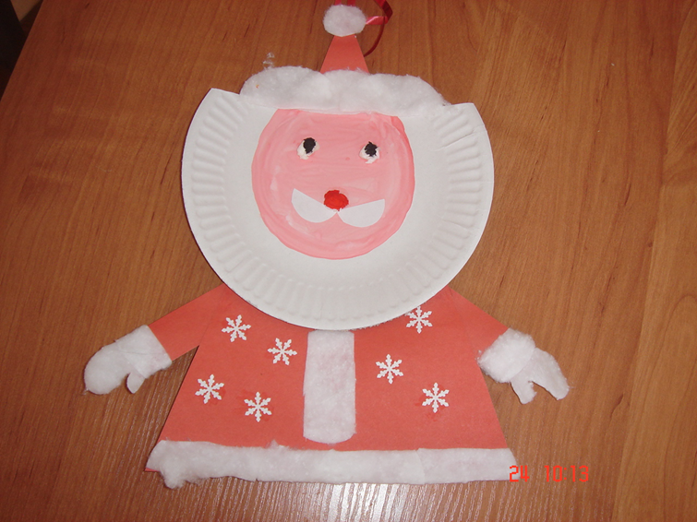
На уроках трудового обучения

Slide 18
На уроках математики
Развитие связной речи.
Решение задач, примеров с комментированием.
Устное решение заданий, с подробным объяснением.
- Постановка проблемы.

